Slide 1


Slide 2


Slide 3

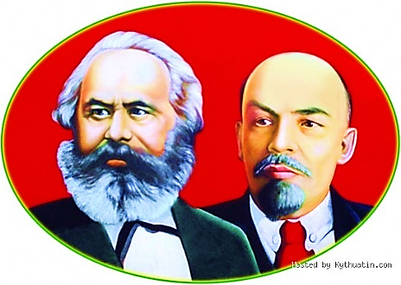



UBND XÃ VĨNH HẢI
TRƯỜNG TIỂU HỌC VĨNH PHONG - TIỀN PHONG
NGÀY HỘI
“MỔ HEO TIẾT KIỆM”
Xuân yêu thương – Tết chia sẻ
Vĩnh Hải, ngày 02 tháng 03 năm 2026

Slide 4

UỶ BAN NHÂN DÂN XÃ VĨNH HẢI
TRƯỜNG TIỂU HỌC VĨNH PHONG - TIỀN PHONG
NGÀY HỘI
“MỔ HEO TIẾT KIỆM”
Xuân yêu thương – Tết chia sẻ
Vĩnh Hải, ngày 02 tháng 03 năm 2026

